Slide 1
Pokročilé techniky vykresľovania na špecializovaných zariadeniach
Richard Mészároš
9.5.2021

Slide 2
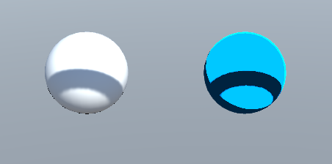
Prvý krok
Unity
Toon/Oren-Nayar shadre.
Standard surface shadre
Naučiť sa pracovať so shadrami v unity
Majú vlastný jazyk (HLSL)

Slide 3
Druhý krok
Compute shader
Beží na GPU
Použiva thready
Dá sa nastaviť na plochu kamery
Do shadra posielame parametre zo scriptu (pozícia svetla, gúľ)
Samotný ray tracing sa vykonáva v shadri (8 odrazov)
Intersekcie

Slide 4
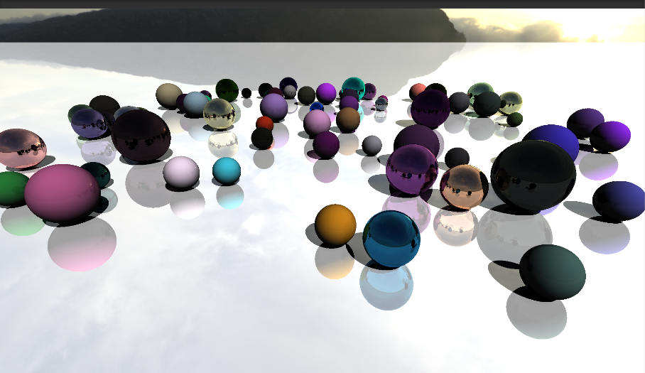

Slide 5
Tretí krok
Vyskúšať to rozbehnúť vo VR
Setup v unity
XR
  Tento pojem zahŕňa tri typy aplikácii:
  VR
  AR
  MR

Slide 6
Štvrtý krok
Vytvoriť komplexnú scénu
Kvalitné modely
Corona 3d príklad

Slide 7
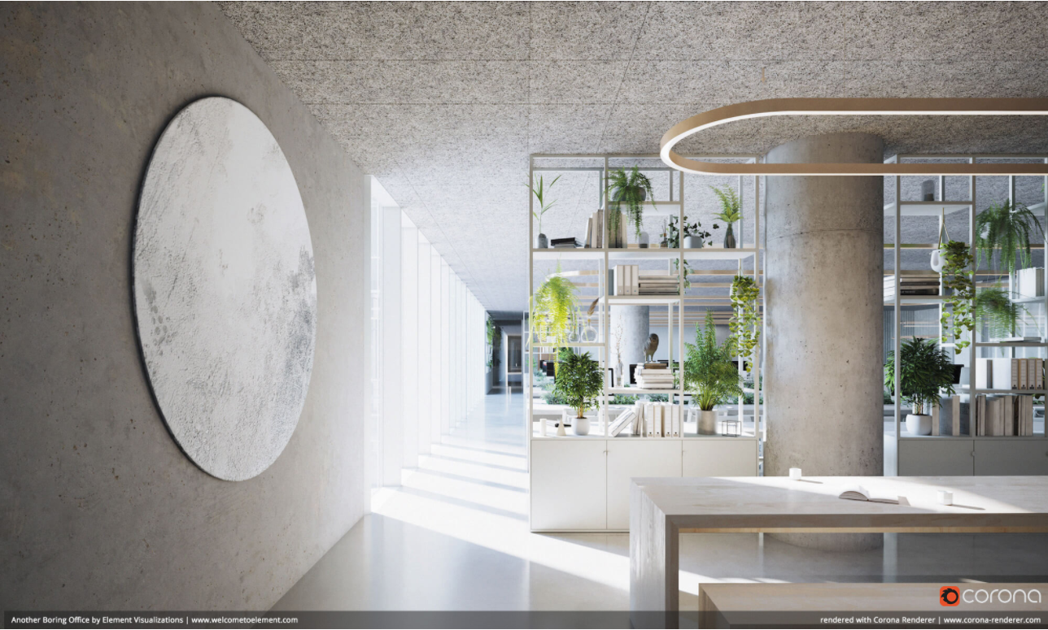

Slide 8
Ďakujem za pozornosť.

